Slide 1
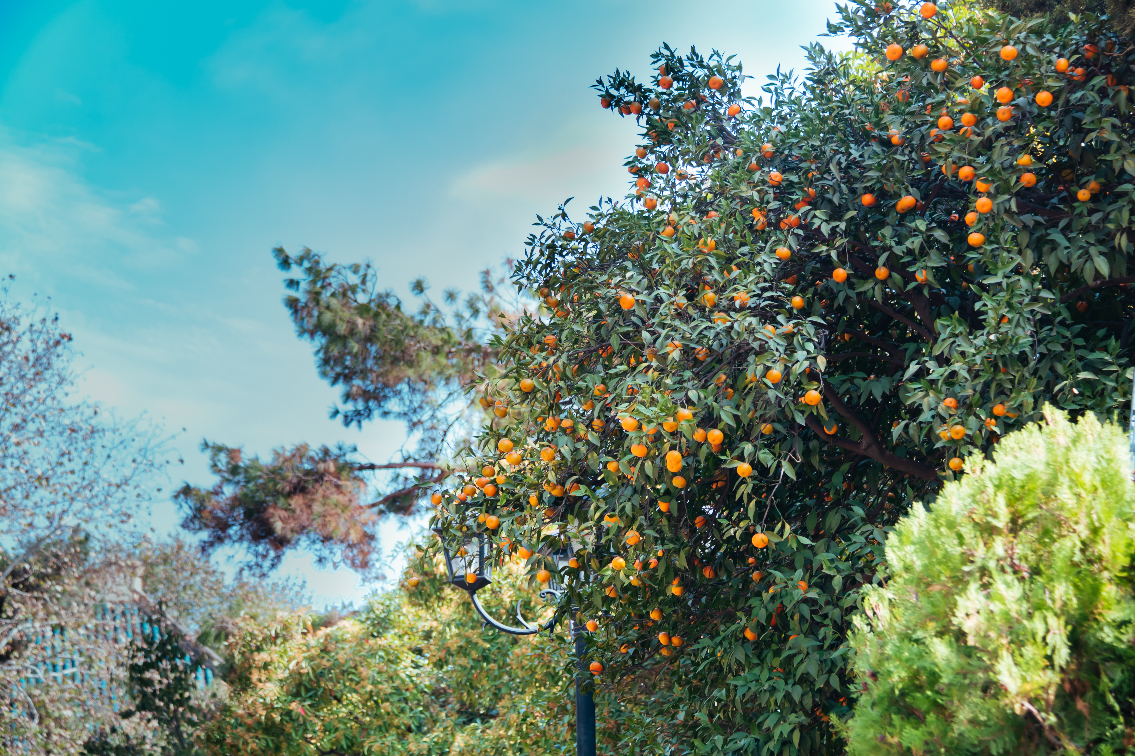

实物类主图拍摄
——色彩与白平衡

Slide 2

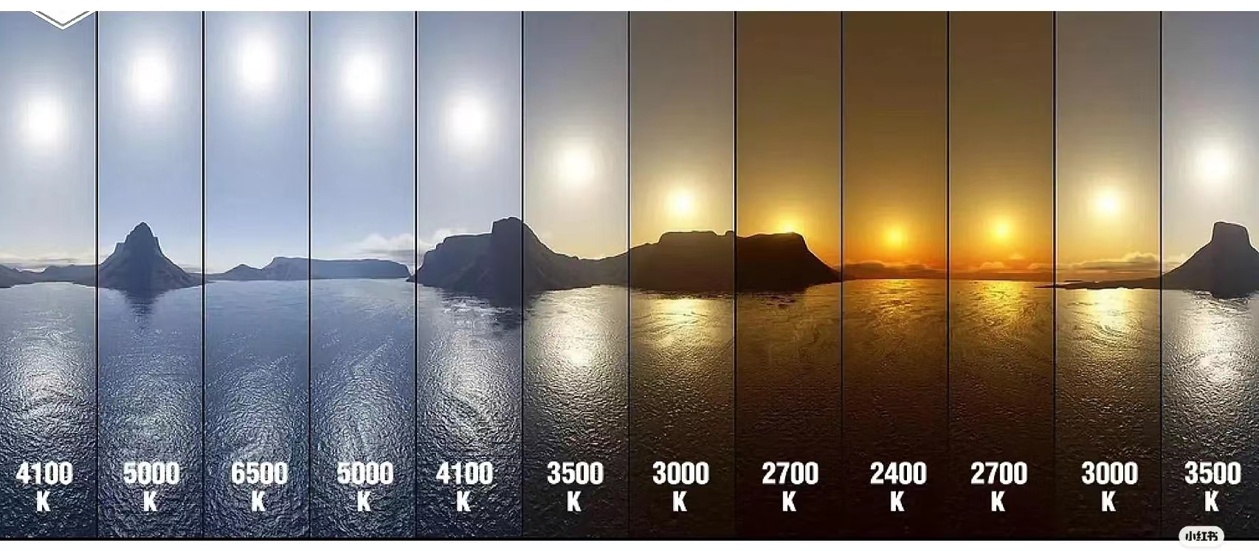
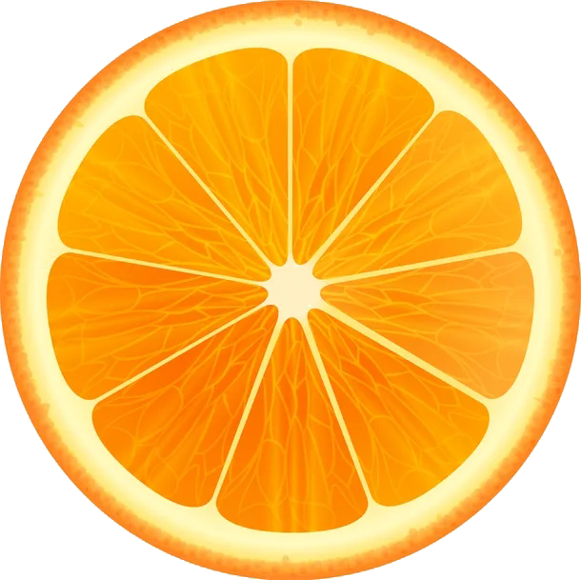
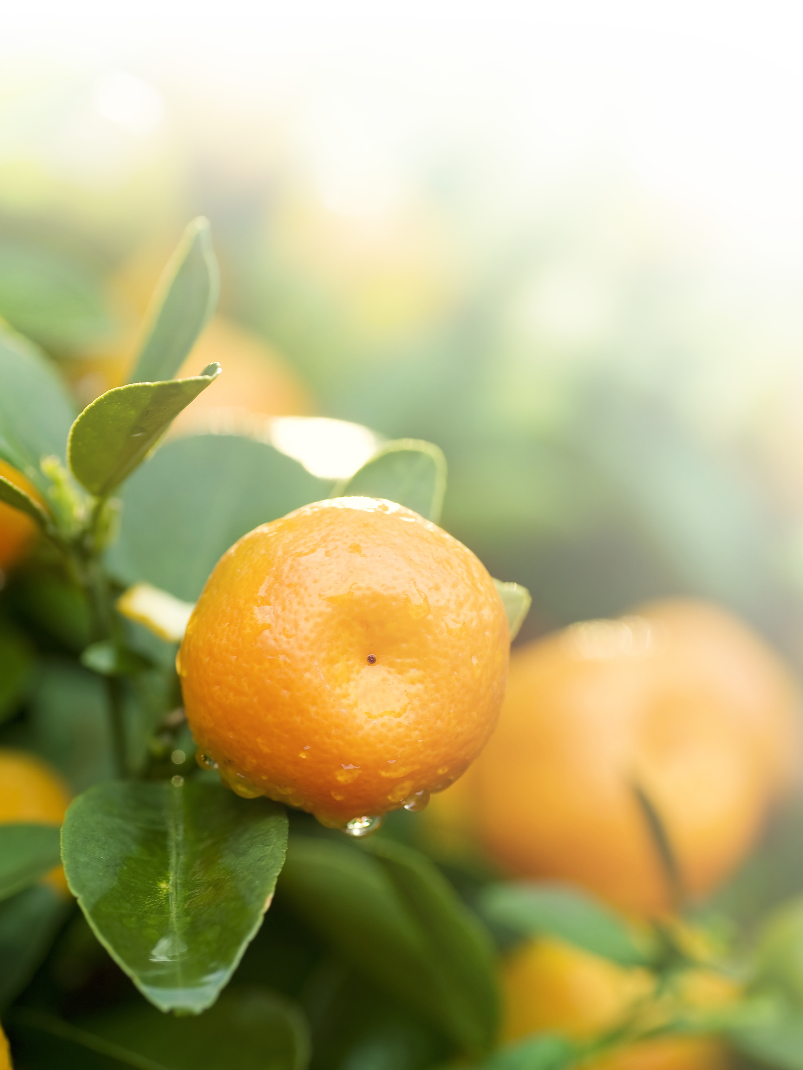
实物类主图拍摄
析任务
学新知
练技术
赛作品
评任务
色 温
白平衡
色温值高，画面呈蓝色，色温值低，画面呈橙红色。

Slide 3
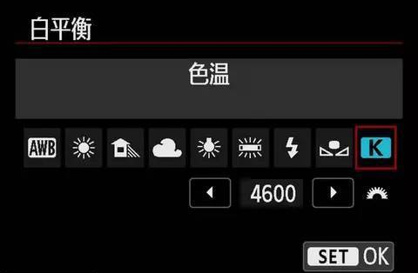
实物类主图拍摄
析任务
学新知
练技术
赛作品
评任务
色 温
白平衡指通过控制相机的色温值，还原场景真实的色彩，将白色的物体还原成白色。
白平衡

Slide 4
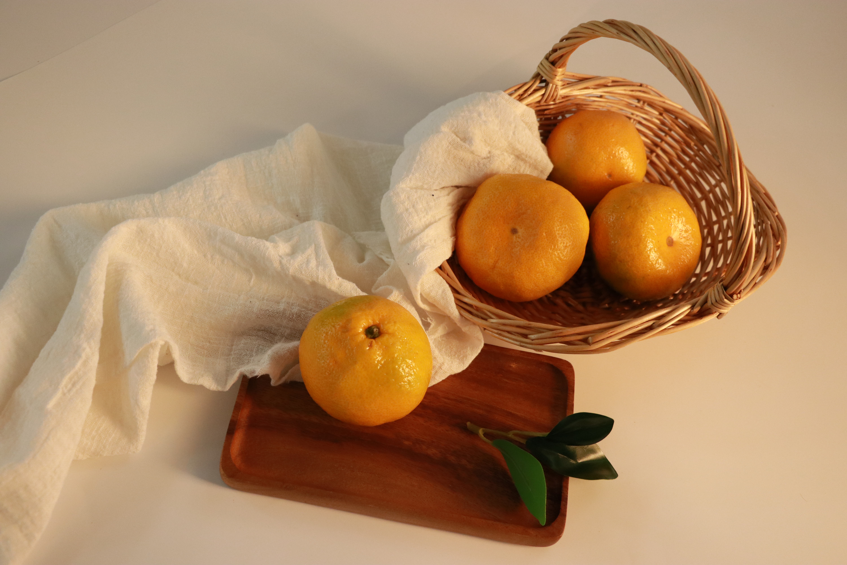
实物类主图拍摄
析任务
学新知
练技术
赛作品
评任务
色 温
白平衡

Slide 5
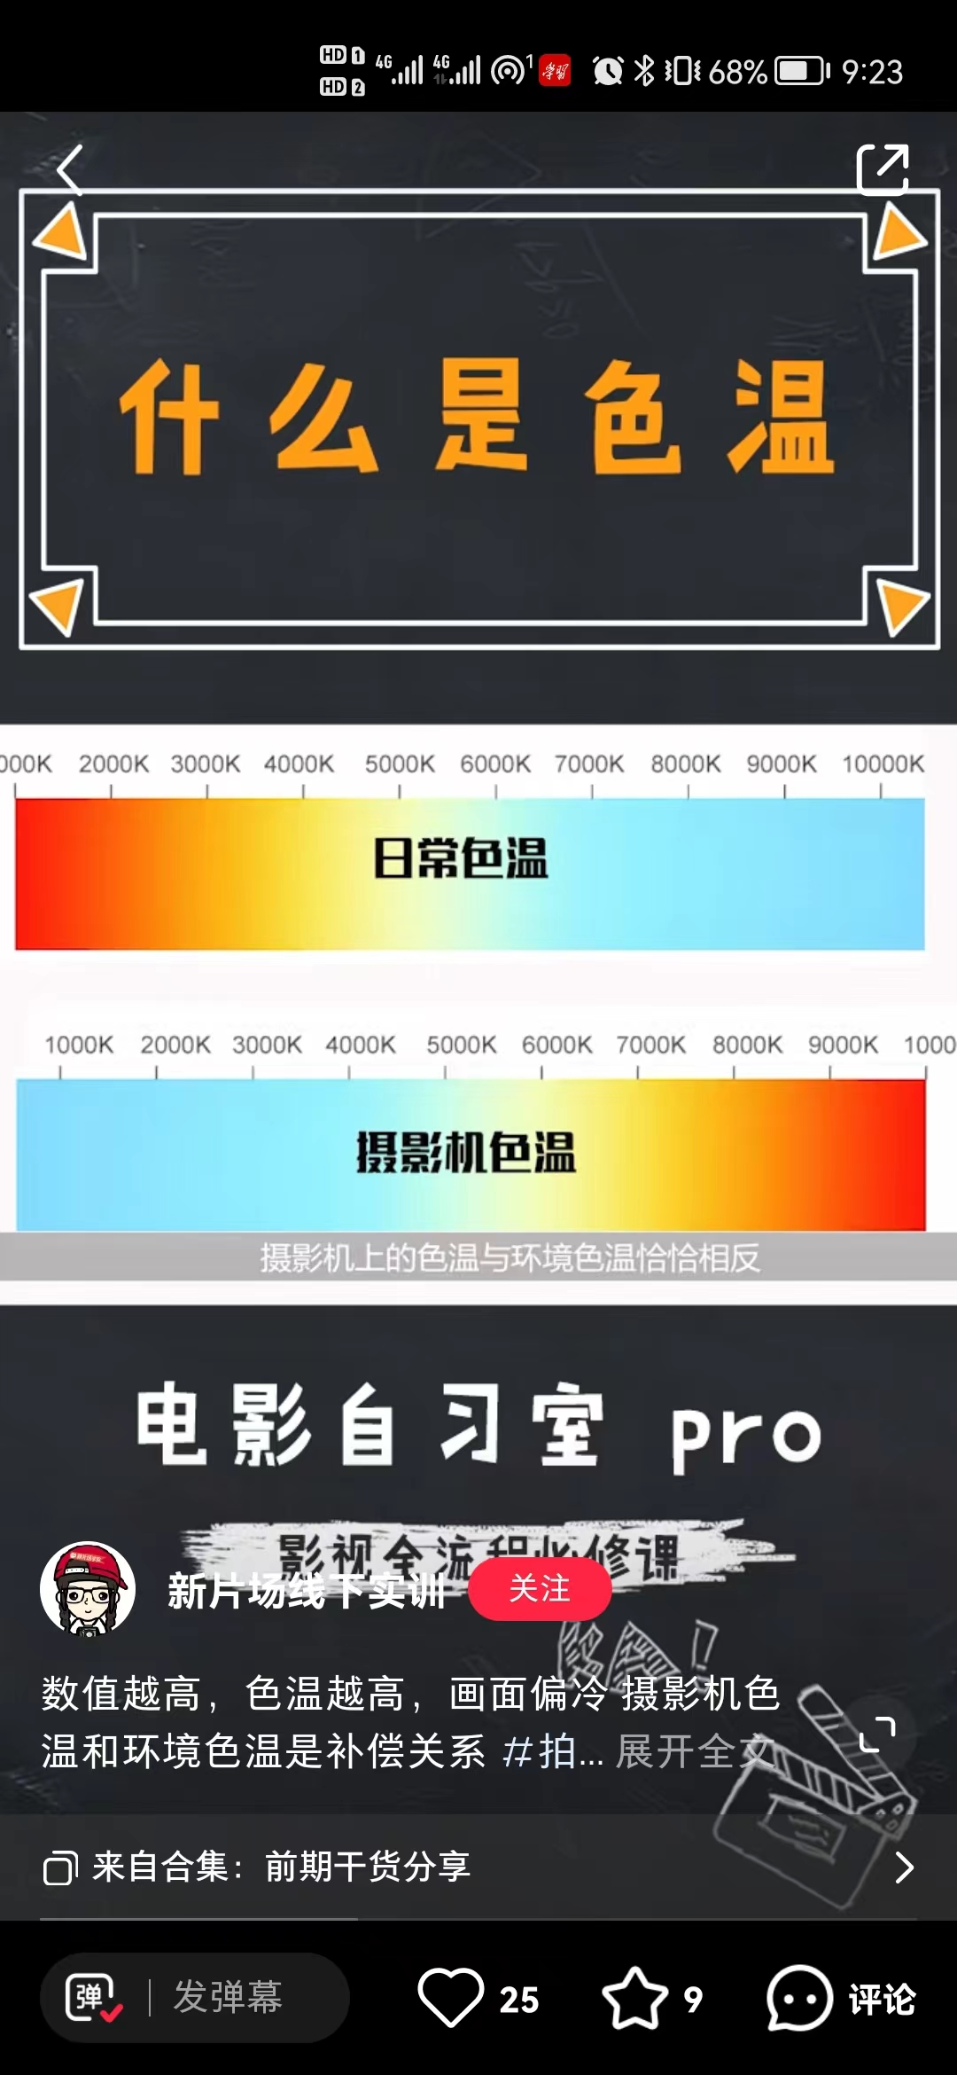
实物类主图拍摄
析任务
学新知
练技术
赛作品
评任务
色 温
白平衡色温值高，画面偏暖（黄）
白平衡色温值低，画面偏冷（蓝）
白平衡

Slide 6
实物类主图拍摄
析任务
学新知
练技术
赛作品
评任务
色 温
白平衡
光线色温与白平衡色温相反。

Slide 7
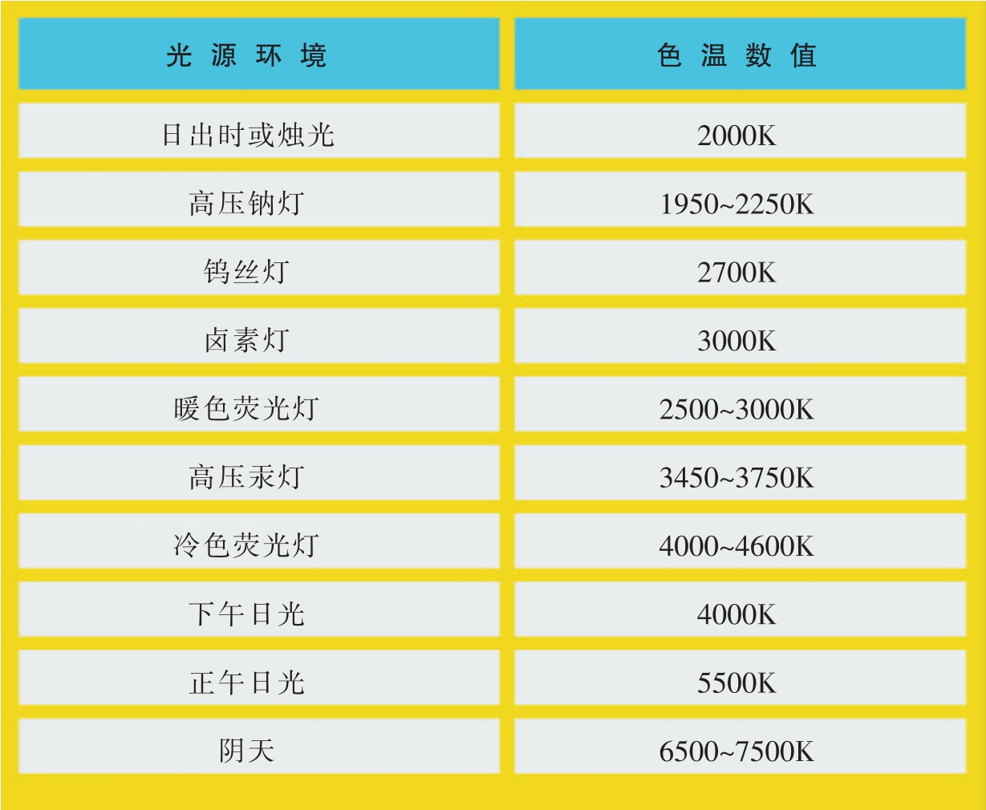
实物类主图拍摄
析任务
学新知
练技术
赛作品
评任务
常见光源色温表
色 温
白平衡

Slide 8
实物类主图拍摄
析任务
学新知
练技术
赛作品
评任务
色 温
任务：小组合作拍摄一张橘子照片，并提交。
要求：1.曝光准确；
2.主体突出，构图精美；
3.颜色准确。
白平衡

